Slide 1

শুভেচ্ছা

Slide 2
উপস্থাপনায়
নাজমুন নাহার
সহকারি শিক্ষক
হরিনারায়নপুর সরকারি প্রাথমিক বিদ্যালয়
সদর, নোয়াখালী।

Slide 3
শ্রেণিঃ ৩য়
বিষয়ঃ প্রাথমিক গণিত
পাঠ শিরোনামঃ সময় পরিমাপ
সময়ঃ ৪০ মিনিট

Slide 4
শিখনফলঃ
১। ঘড়িতে কয়টি কাঁটা আছে শনাক্ত করতে পারবে।
২। ঘড়ি দেখে সময় বলতে ও লিখতে পারবে।

Slide 5
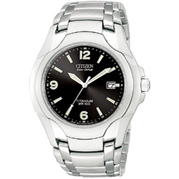

Slide 6
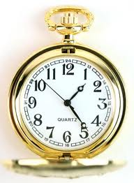

এটি কি?
ঘড়ি

Slide 7
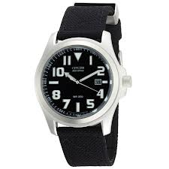
ঘন্টা
মিনিট
সেকেন্ড

Slide 8
১ টা ২৫ মিনিট

Slide 9
ছবি দেখে সময় বল।
১০টা ১০ মিনিট

Slide 10


ঘড়ি দেখে সময় খালি ঘরে লিখ।

Slide 11
১। তোমরা বাড়িতে কে কখন ঘুমাও ঘড়ি দেখে লিখে আনবে।

Slide 12

ধন্যবাদ

